Slide 1
月度工作汇报
数据来源：case1.xlsx
统计区间：2026-07 ~ 2026-09（3 个月）
有效记录 22 条 ｜ 数量合计 78 ｜ 完成率 63.6%
数据来源：case1.xlsx ｜ 口径：剔除空行与完全重复行；缺失数量按 0 计，缺失日期不计入月度趋势；完成=状态恰为「已完成/完成」 ｜ 第 1 页 / 共 4 页

Slide 2
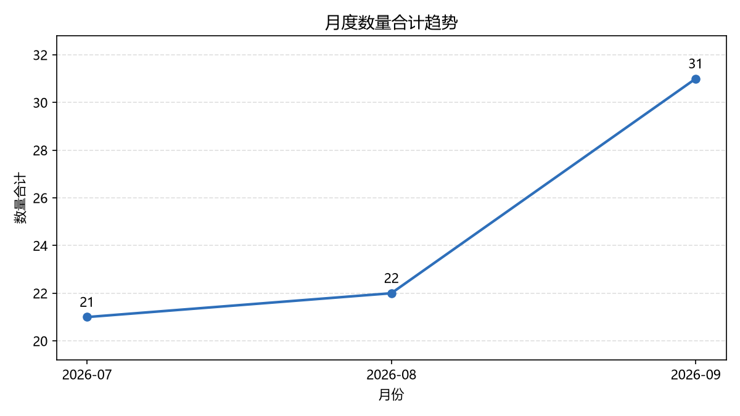
数据概览
• 行数：原始 25 条，剔除重复 3 条、空行 0 条，去重后有效 22 条
• 覆盖月份：2026-07 ~ 2026-09（3 个月）
• 数量合计：78
• 条目最多类别：线上运维
• 完成率：63.6%（已完成 14 / 22）
• 缺失说明：缺失日期 1 行（不计入月度趋势）；缺失数量 1 行（按 0 计入合计）
数据来源：case1.xlsx ｜ 口径：剔除空行与完全重复行；缺失数量按 0 计，缺失日期不计入月度趋势；完成=状态恰为「已完成/完成」 ｜ 第 2 页 / 共 4 页

Slide 3
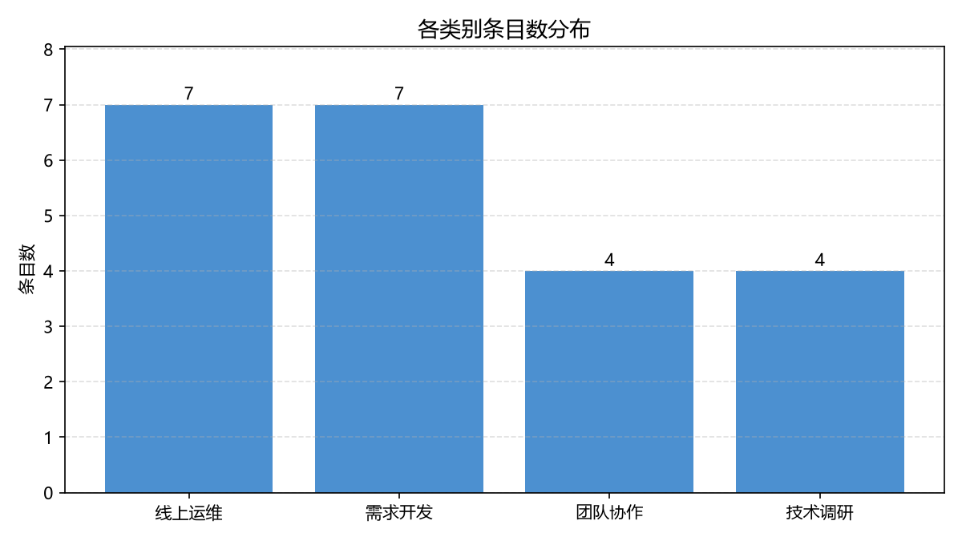
类别明细
类别 | 条目数 | 数量合计 | 占比
线上运维 | 7 | 29 | 31.8%
需求开发 | 7 | 31 | 31.8%
团队协作 | 4 | 5 | 18.2%
技术调研 | 4 | 13 | 18.2%
合计 | 22 | 78 | 100%
数据来源：case1.xlsx ｜ 口径：剔除空行与完全重复行；缺失数量按 0 计，缺失日期不计入月度趋势；完成=状态恰为「已完成/完成」 ｜ 第 3 页 / 共 4 页

Slide 4
结论与下月计划
结论
• 记录规模：原始 25 条，剔除重复 3 条、空行 0 条，有效 22 条，数量合计 78
• 覆盖 2026-07 ~ 2026-09（3 个月），条目最多类别为「线上运维」
• 趋势：末月 2026-09（31）较首月 2026-07（21）上升 47.6%
• 完成情况：已完成 14 条（完成率 63.6%），未完成 8 条，其中阻塞 1 条
• 数据质量：缺失日期 1 行、缺失数量 1 行（缺失数量按 0 计入合计，缺失日期不计入月度趋势）
下月计划（2026-10）
• 最大投入类别「线上运维」保持投入
• 优先清理 1 条阻塞事项
• 8 条未完成事项逐项跟进
• 补录缺失数据：缺失日期 1 行、缺失数量 1 行
• 沿用本报表口径按月复盘
数据来源：case1.xlsx ｜ 口径：剔除空行与完全重复行；缺失数量按 0 计，缺失日期不计入月度趋势；完成=状态恰为「已完成/完成」 ｜ 第 4 页 / 共 4 页

